Slide 1


ROZWIĄZANIA DLA POPRAWY EFEKTYWNOŚCI OPALANIA BATERII KOKSOWNICZEJ
Ludwik Kosyrczyk INSTYTUT CHEMICZNEJ PRZERÓBKI WĘGLA
Wiktor Hummer, Grzegprz Wojciechowski B.P. „KOKSOPROJEKT”
Notes:
Aby zmienić liczbę całkowitą slajdów wyświetlaną w stopce slajdu należy po zakończeniu prezentacji wejść do menu WIDOK -> WZORZEC SLAJDÓW i wstawić odpowiednią liczbę w układy używane w prezentacji (po najechaniu myszą na poszczególne układy po lewej stronie pojawia się w dymku informacja czy dany układ jest używany) a następnie kliknąć ZAMKNIJ WIDOK WZORCA

Slide 2
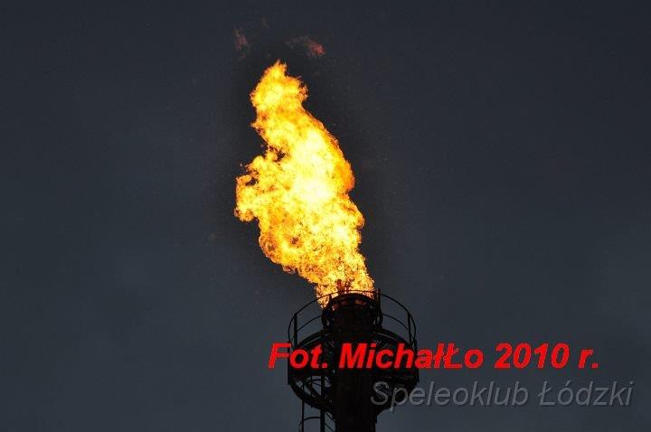
Skład chemiczny gazu koksowniczego i ziemnego
Składnik gazu | Skład objętościowy [%]
 | Gaz koksowniczy |  | Gaz ziemny
H₂ | 53-60 |  | 0-0,2
CH₄ | 21-28 |  | 75-98
C_{n}H_{m} | 2-4 |  | 0,5-1
CO | 2-3 |  | 0-0,2
N₂ | 3-8 |  | 1-15
O₂ | <1 |  | 0-0,2
WSPÓŁCZYNNIK EMISJI CO₂ | 40 MG/TJ |  | 56 MG/TJ
Czy gaz koksowniczy jest w naszych koksowniach produktem?
Wielkość zanieczyszczeń gazu koksowniczego
przy współcześnie stosowanych metodach jego oczyszczania
naftalen - poniżej 0,2 g/Nm³
siarkowodór - poniżej 0,5 g/Nm³
amoniak - poniżej 0,03 g/Nm³
BTX - poniżej 3 g/Nm³
inne związki ok. 100 ppm
Polskie Sieci Elektroenergetyczne prognozują,
że tylko do 2020 r.
trzeba będzie wycofać z eksploatacji,
ze względu na obowiązujące
przepisy ekologiczne,
bloki wytwórcze opalane
węglem brunatnym o mocy od 3 do 6,6 GW

Slide 3
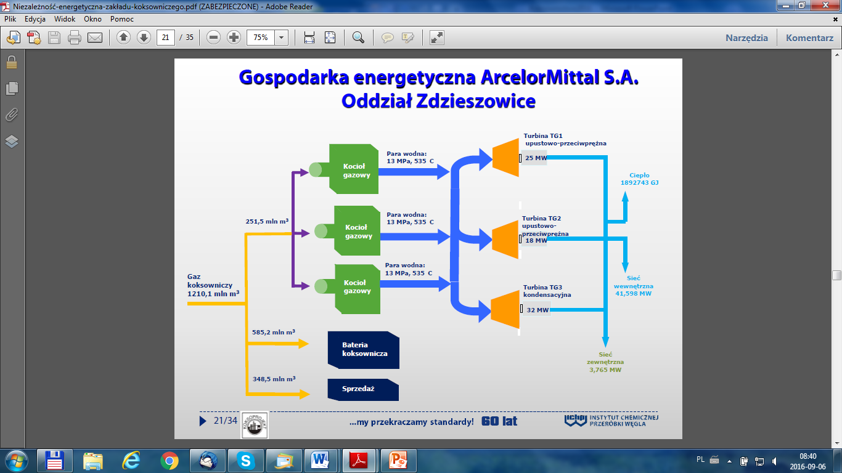
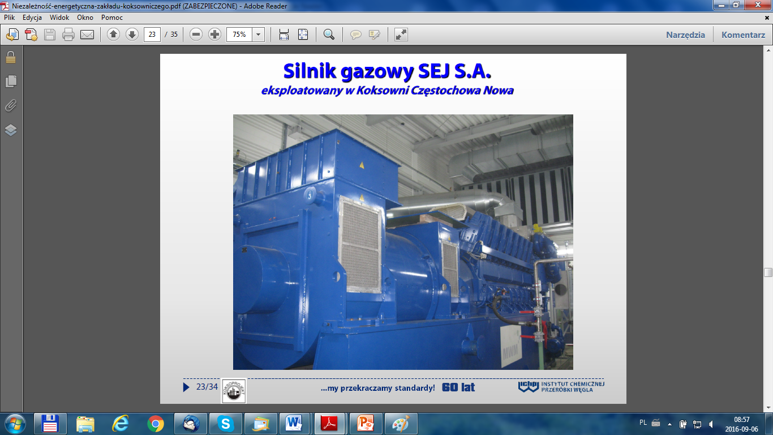
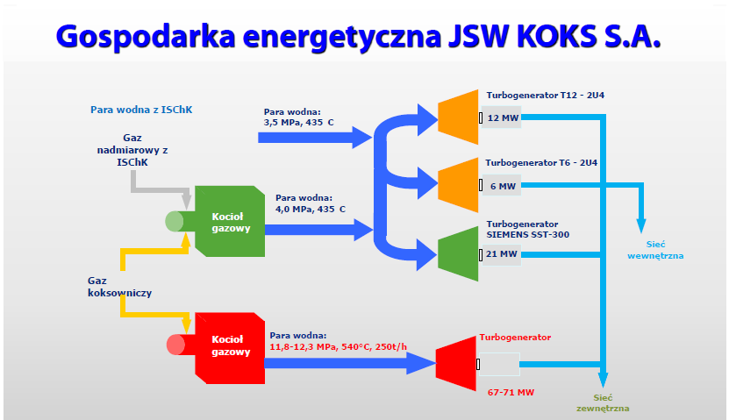
Instalacje dla energetycznego wykorzystania gazu koksowniczego

Slide 4
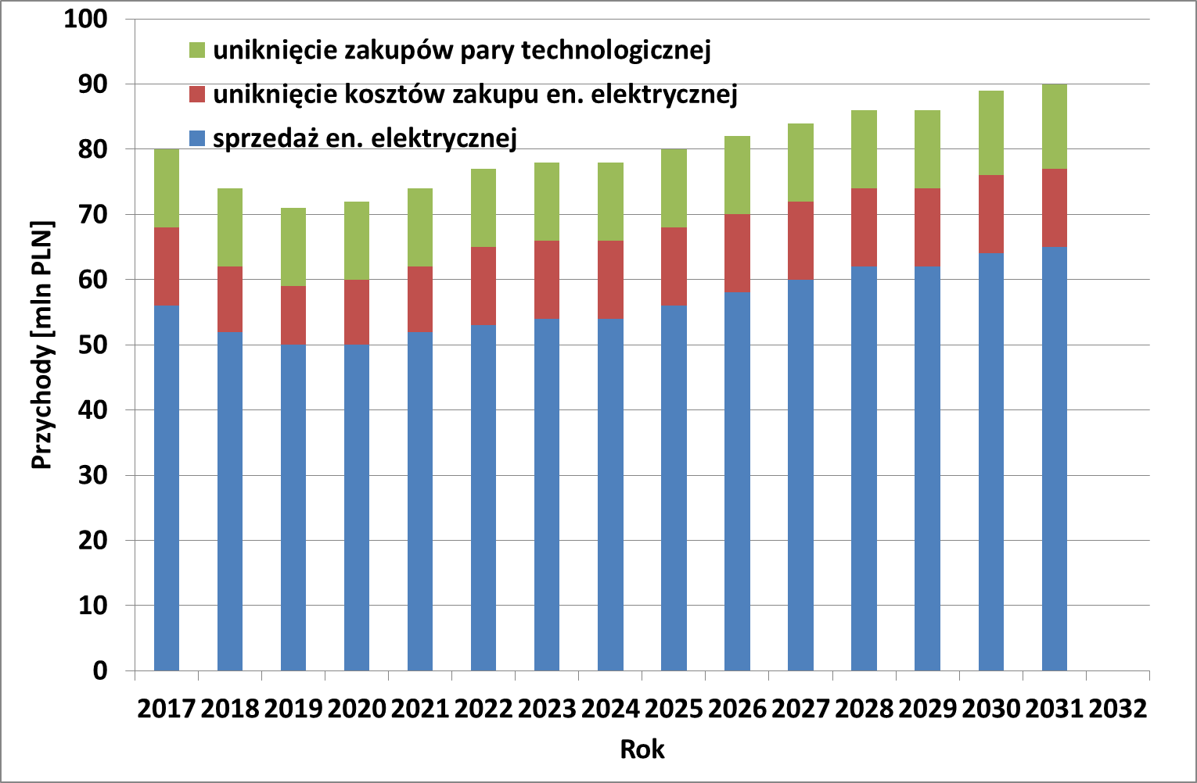
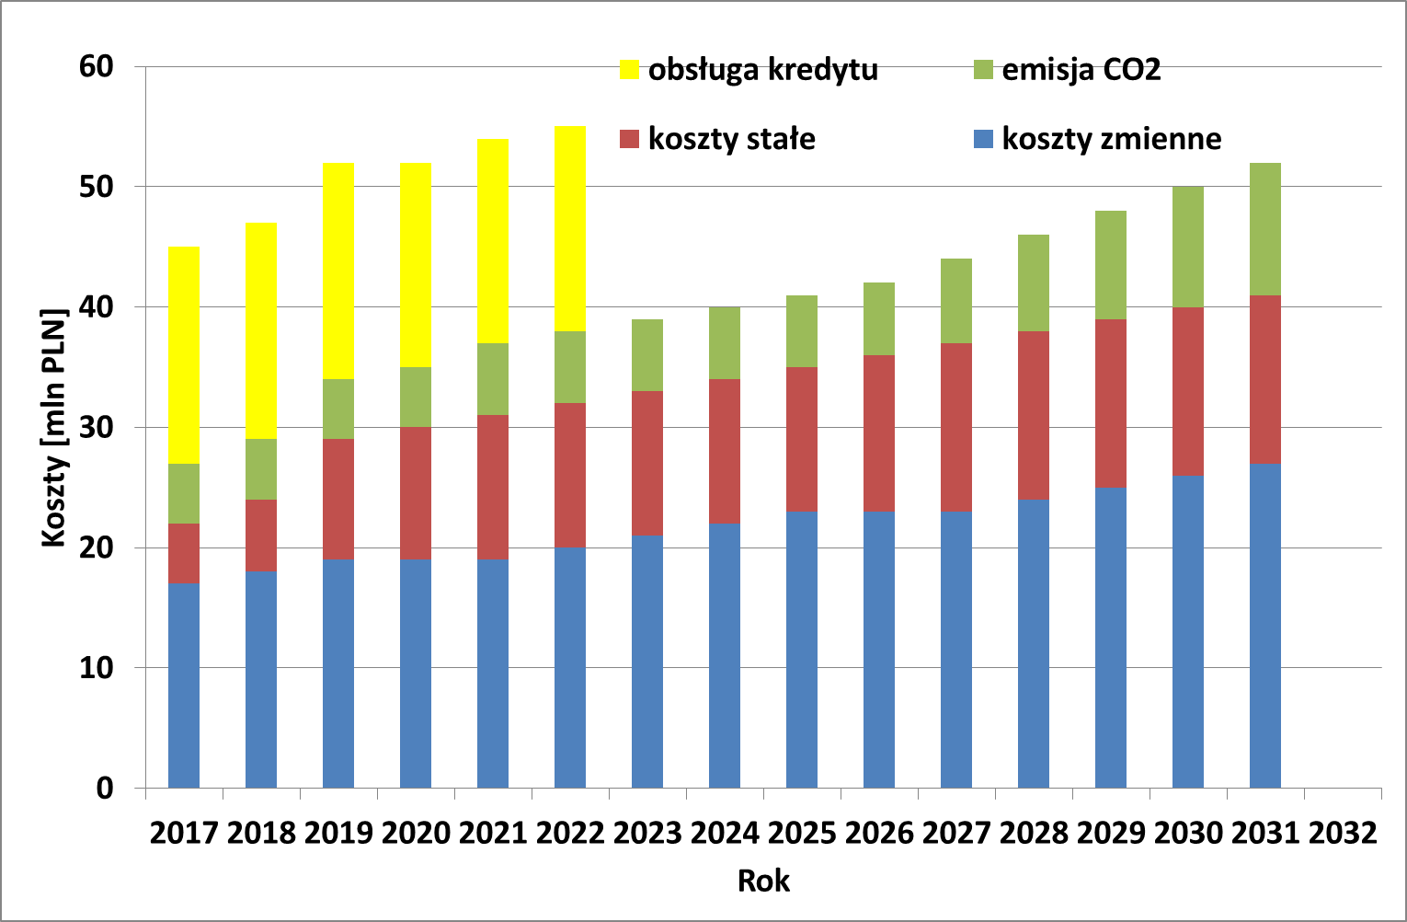
Analiza opłacalności budowy elektrociepłowni przemysłowej wykorzystującej jako paliwo gaz koksowniczy
Dostępność paliwa 20 000 Nm³/h Nakłady inwestycyjne 170 mln zł
Okres zwrotu – 8 lat

Slide 5
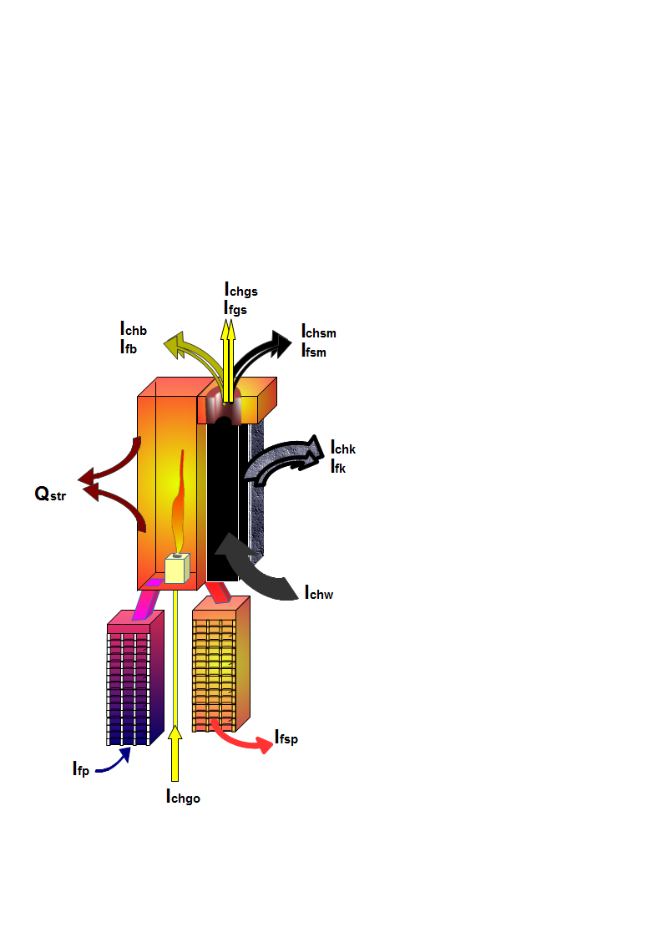
Średnie zużycie ciepła przez polskie baterie koksownicze
możliwość dodatkowego zagospodarowania
energii zawartej w zaoszczędzonym
gazie koksowniczym
rzędu 200 MW
redukja zanieczyszczeń rzędu 0,5 kg na każde 1000 MJ zaoszczędzonego energii (nie wliczając w to emisji CO2)
~2,6 MJ/kg wsadu roboczego
Wyszczególnienie | Przychód [MJ/kg] | Rozchód [MJ/kg]
Entalpia chemiczna wsadu I_{chw} | 27-30
Entalpia chemiczna koksu I_{chk} |  | 19-22,5
Entalpia fizyczna koksu I_{fk} |  | 1,0-1,15
Entalpia chemiczna smoły I_{chsm} |  | 1,2-1,7
Entalpia fizyczna smoły I_{fsm} |  | 0,07-0,1
Entalpia chemiczna benzolu I_{chb} |  | 0,38-0,55
Entalpia fizyczna benzolu I_{fb} |  | ~0,02
Entalpia chemiczna gazu surowego I_{chgs} |  | 5,7-5,9
Entalpia fizyczna gazu surowego I_{fgs} |  | 0,7-0,9
sumaryczne straty ciepła do otoczenia Q_{str} |  | 0,2-0,3
Zapotrzebowanie ciepła do koksowania |  | 1,8-2,1

Slide 6
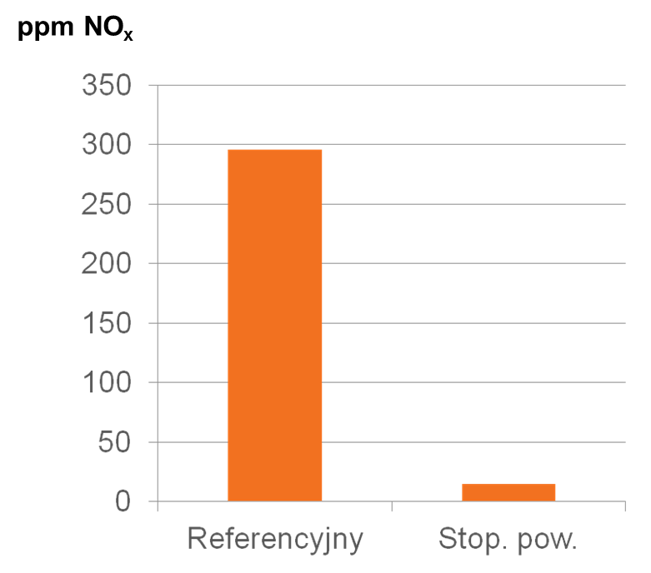
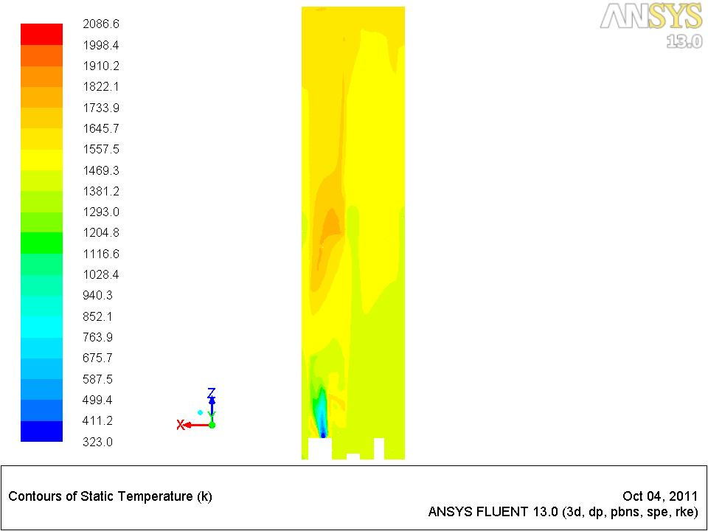
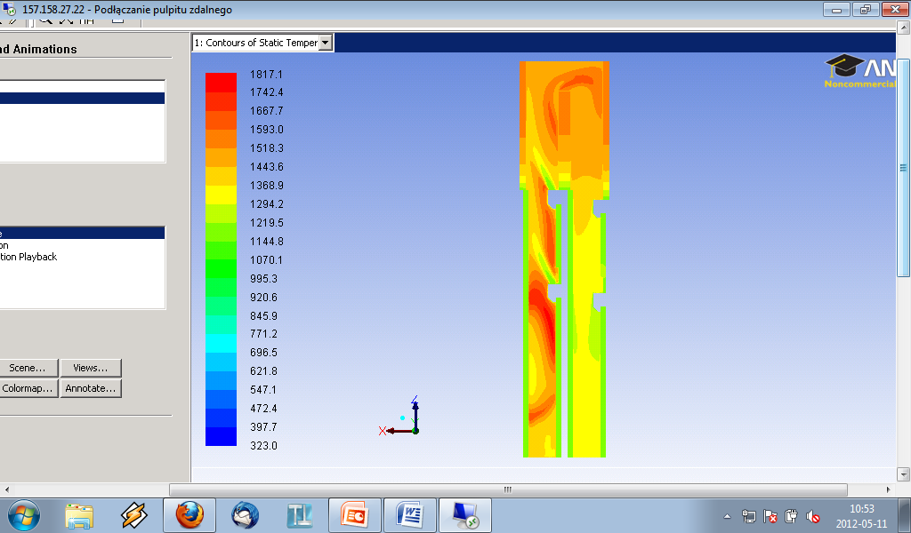
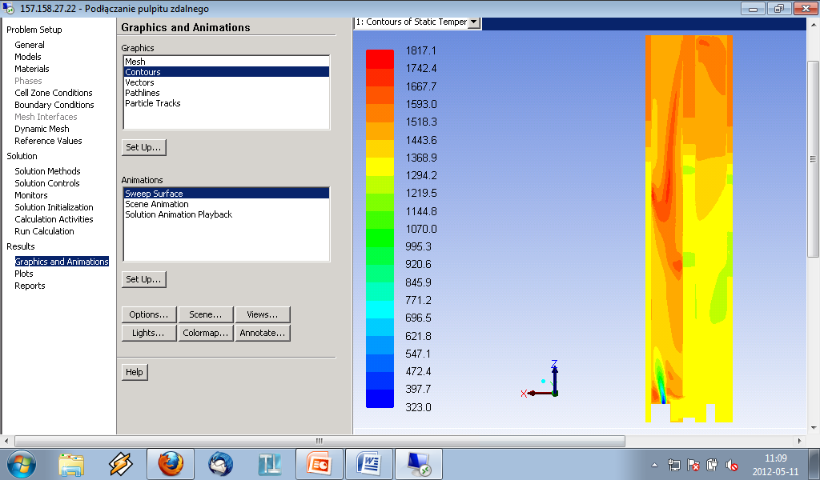
Rozwiązania dla poprawy rozkładu temperatur na wysokości ścian grzewczych
dwustopniowego dozowanie powietrza do kanałów grzewczych
SPALINY
GAZ
przypadek referencyjny – bez powietrza wtórnego
przypadek ze stopniowaniem powietrza
POWIETRZE

Slide 7
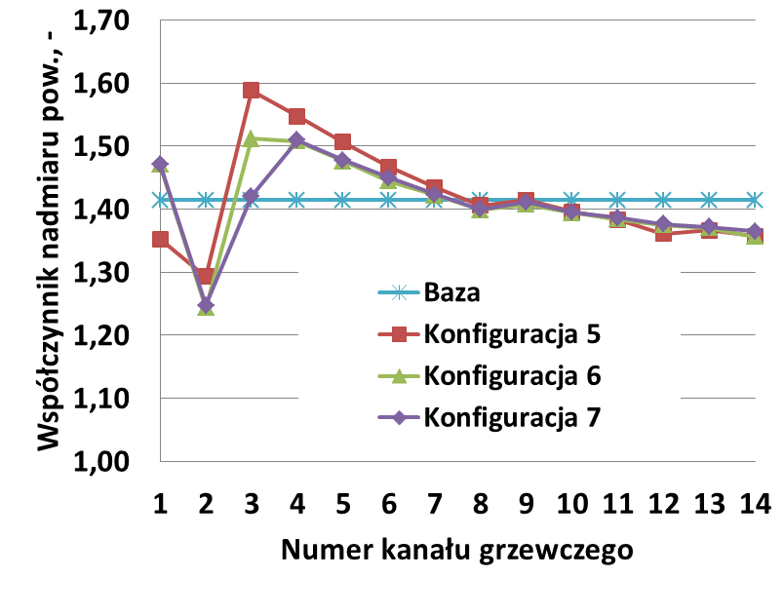
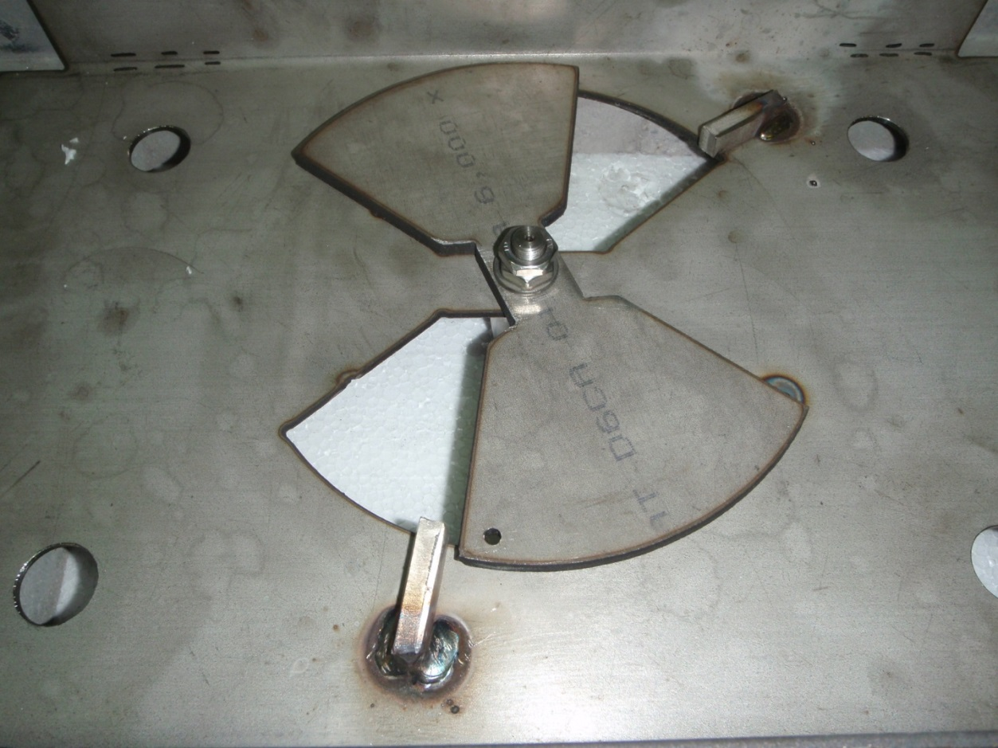
Rozwiązania dla poprawy rozkładu temperatur na wysokości ścian grzewczych
rozwiązanie rusztu, umożliwiające płynną zmiany nastaw ilości podawanego powietrza do każdego indywidualnego kanału grzewczego i każdego z jego stopni dozowania

Slide 8
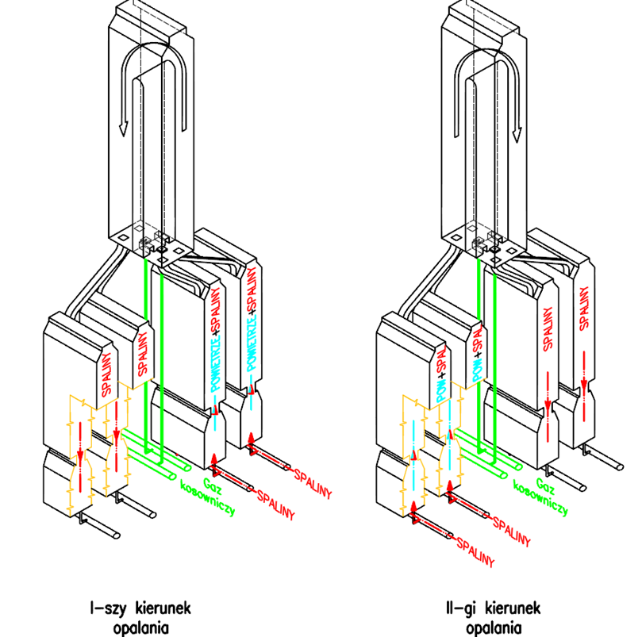
Rozwiązania dla poprawy rozkładu temperatur na wysokości ścian grzewczych
ograniczenie rozrzutów temperatur na wysokości ściany poprzez zastosowanie automatycznej, zewnętrznej recyrkulacji spalin
GAZ
BATERIA
POWIETRZE
SPALINY

Slide 9
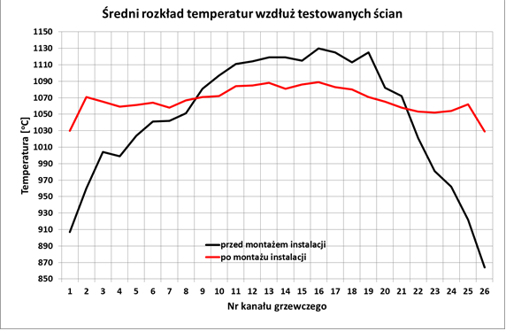
Rozwiązania dla poprawy rozkładu temperatur na wysokości ścian grzewczych
ograniczenie rozrzutów temperatur na długości ściany baterii z bocznym doprowadzeniem gazu opałowego

Slide 10
Automatyzacja opalania jako rozwiązanie dla poprawy efektywności opalania
TSM=f(τ,W)+A TSK=f(τ,W)+B
PSM=f(Wd)+C PSK=f(Wd)
Przerwa=f(τ,W)+D
Korekta C i D w oparciu
o analizę wyników
pomiarów temperatur
w kanałach grzewczych
Czas koksowania τ
Wilgotność wsadu W
Wartość opałowa Wd
Korekta A i B
w oparciu o
Indeks Koksowania
Korekta A
w oparciu o
rozkład temperatur
BATERIA

Slide 11
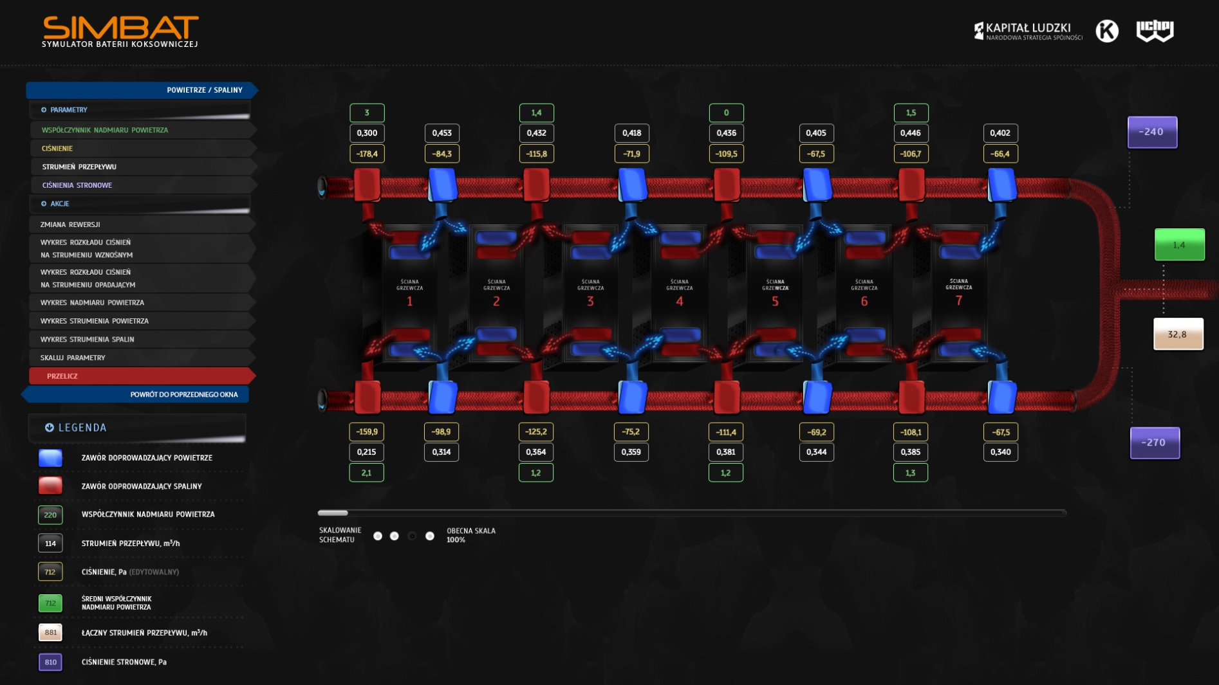
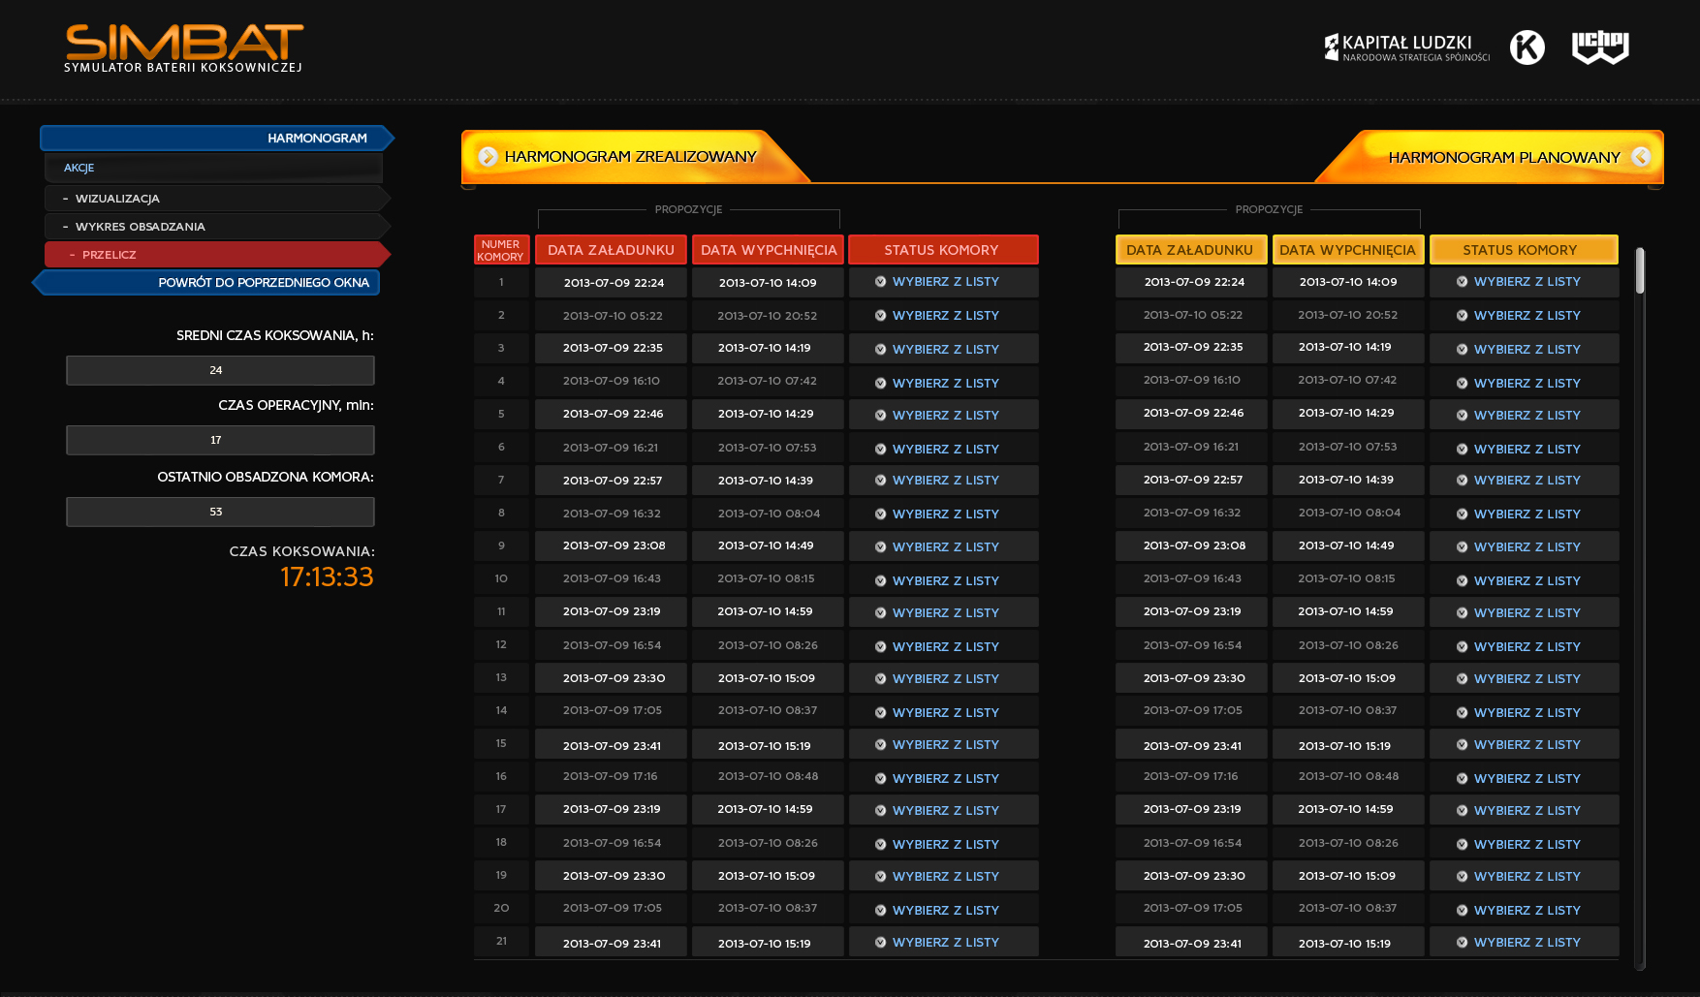
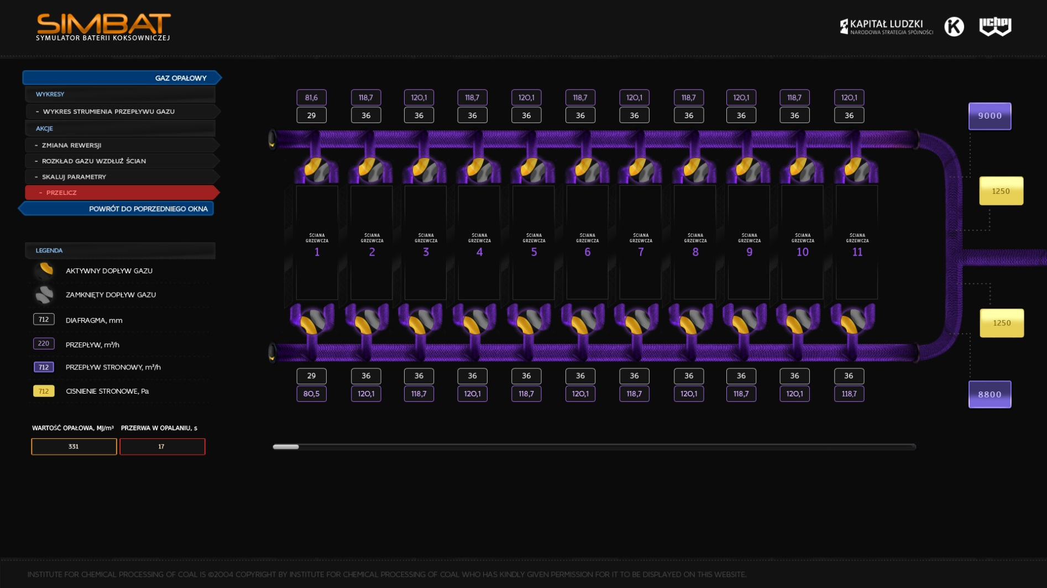
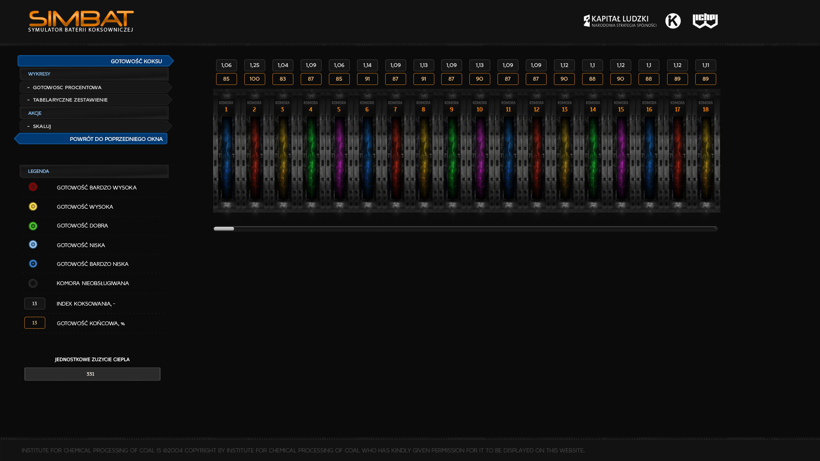
Symulator baterii jako rozwiązanie dla poprawy efektywności opalania
pozwolił wykazać, że istnieje optymalny czas rewersji,
pozwolił wykazać, że istnieją rezerwy energetyczne związane z eliminacja zmian temperatury w kanałach grzewczych w wyniku zróżnicowanego poboru ciepła przez wsad węglowy w ciągu cyklu koksowania

Slide 12
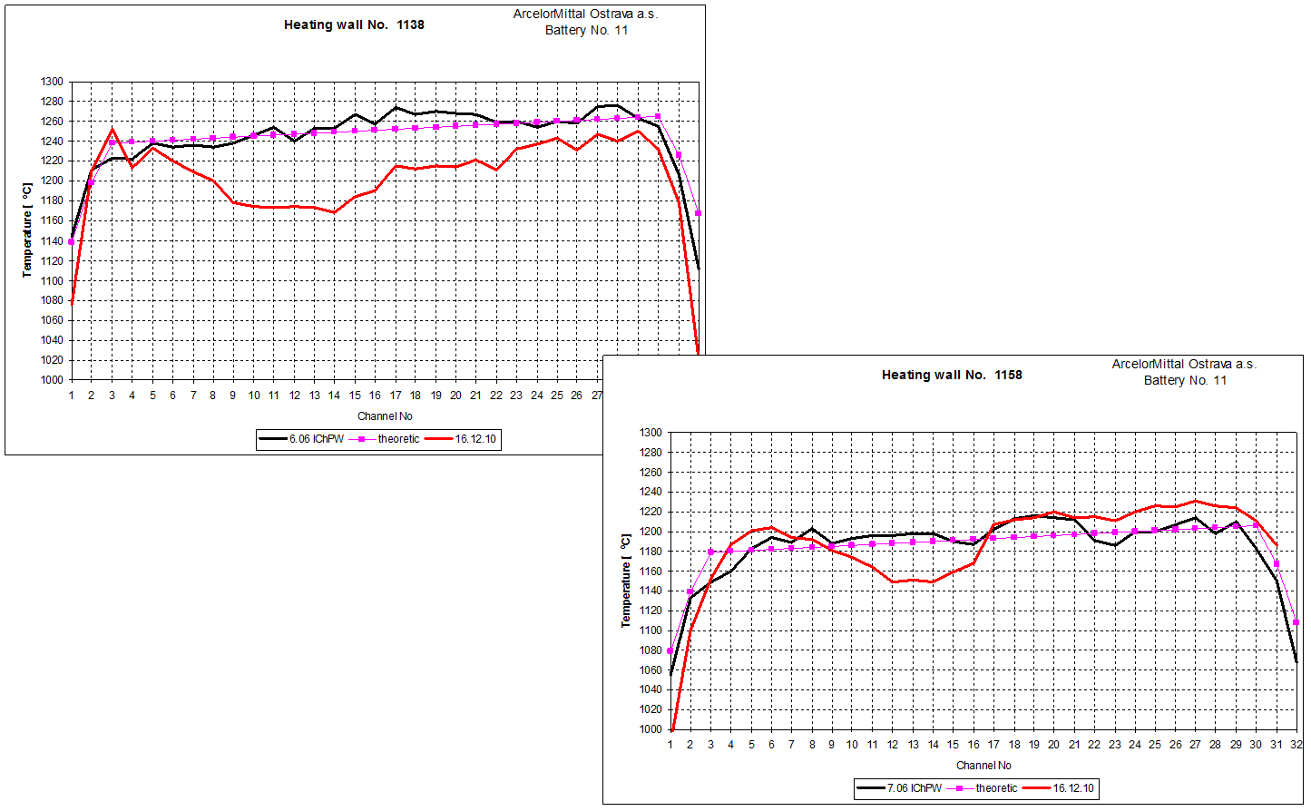
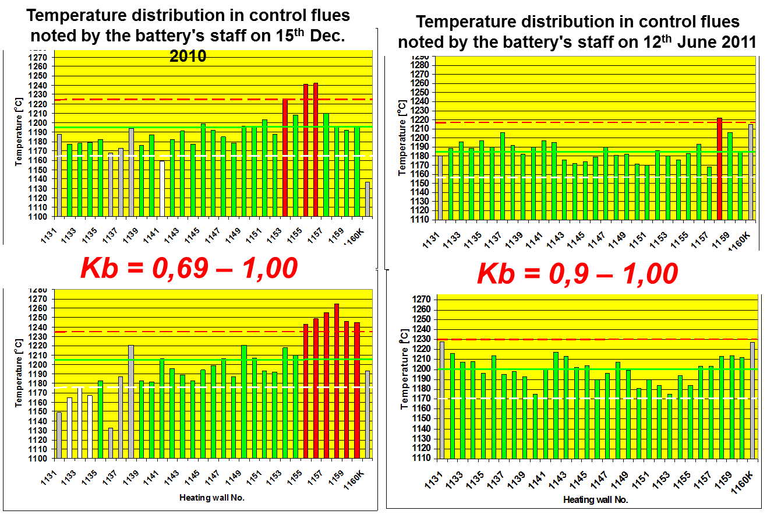
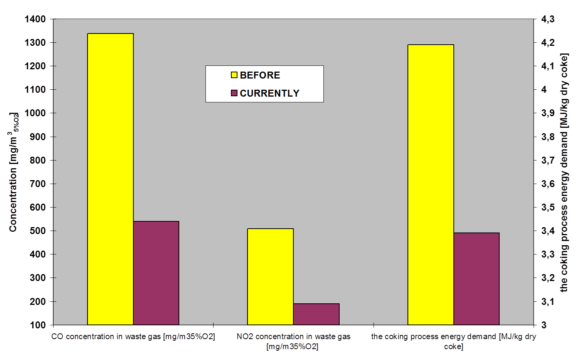
Kompleksowa regulacja opalania jako rozwiązanie dla poprawy efektywności opalania

Slide 13
Podsumowanie
poprawa efektywności opalania baterii koksowniczej ma swoje uzasadnienie ekonomiczne i ekologiczne,
nadal wiele znanych rozwiązań poprawy efektywności opalania baterii koksowniczej czeka na wykorzystanie,
nadal istnieje również obszar badań dla poprawy efektywności opalania baterii koksowniczej i efektywnego wykorzystania wszystkich produktów koksowania

